Slide 1














Bài 3

Slide 2










Slide 3








TRÒ CHƠI
Nhạc nền

Slide 4

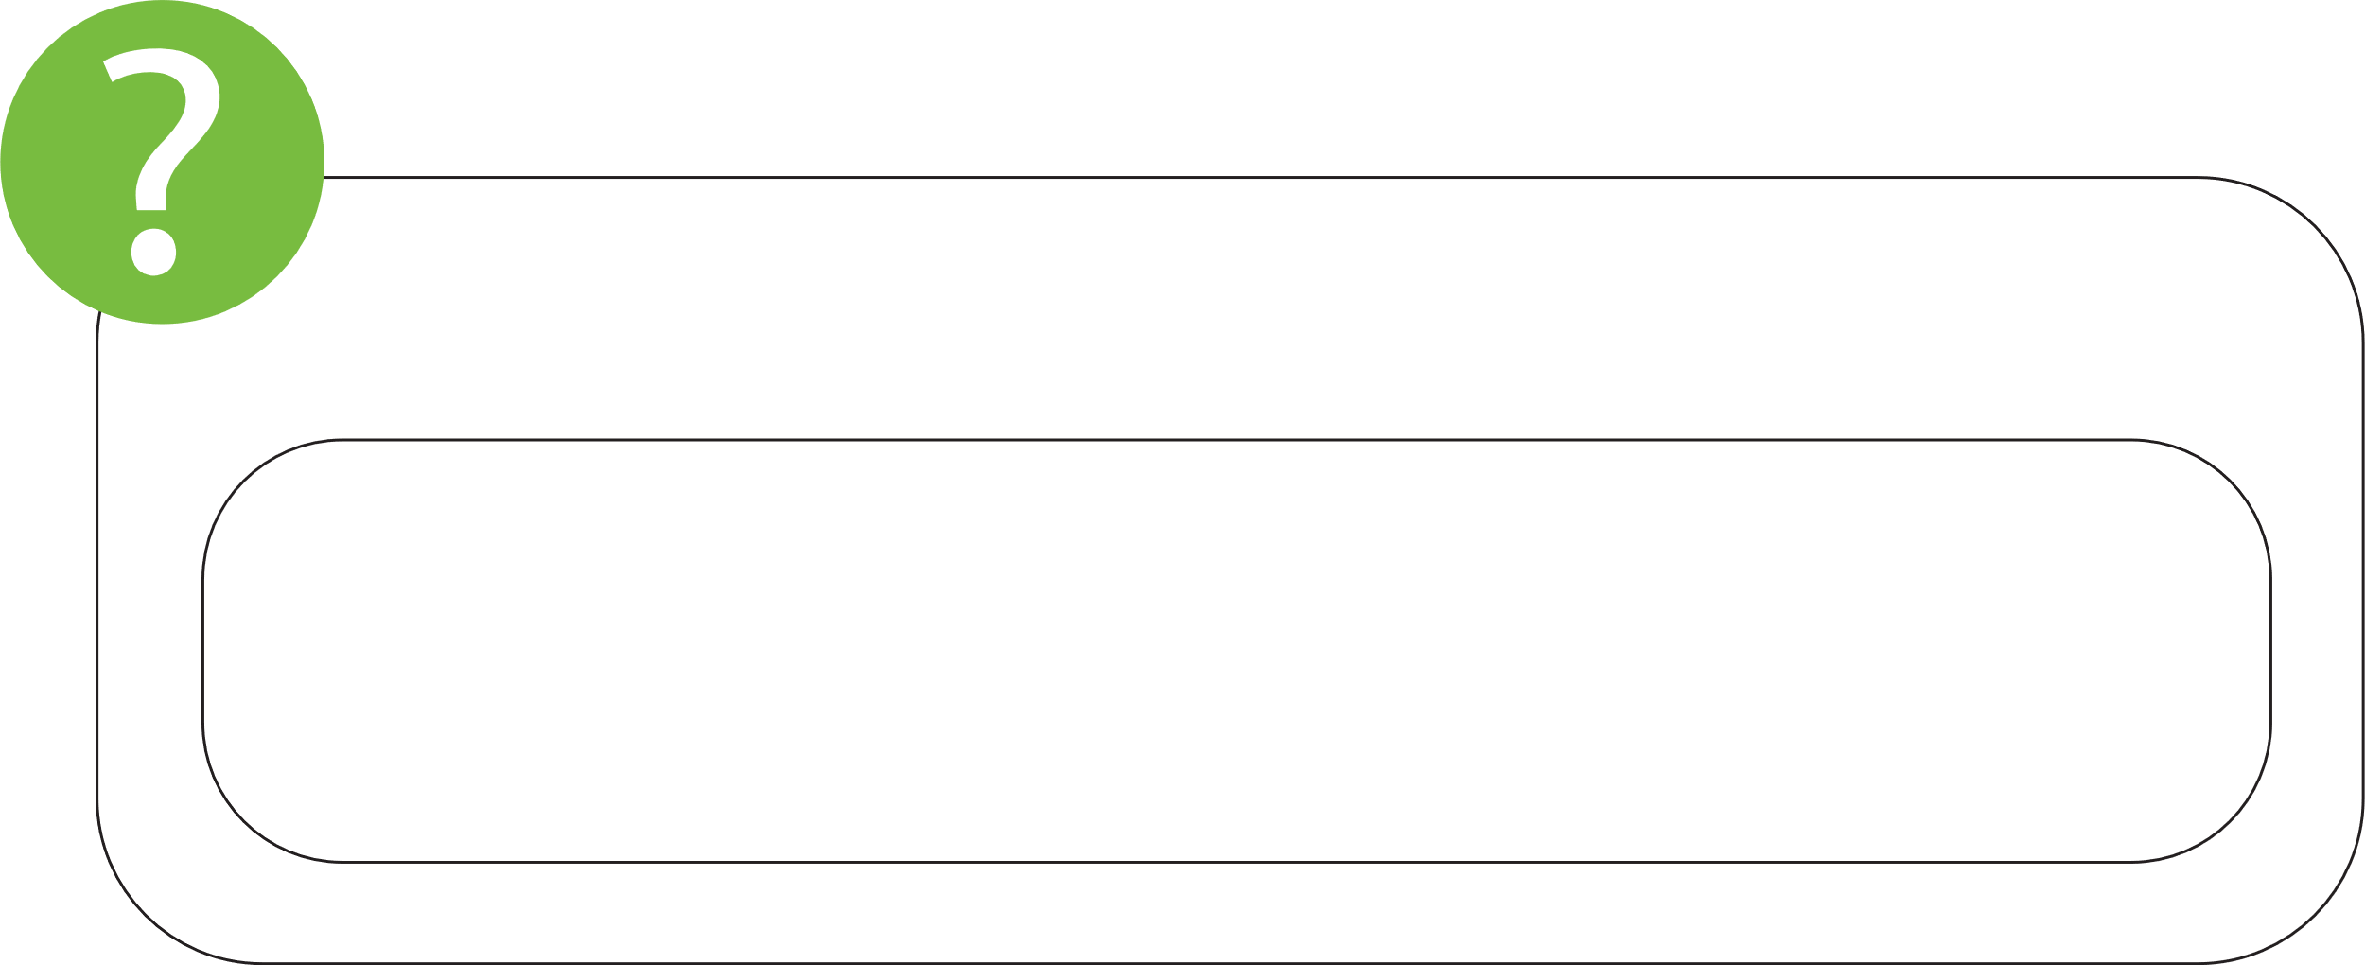





Kết quả của phép tính
7000 + 8000 là:
13 000
15 000
14 000
16 000

Slide 5
Kết quả của phép tính
2 568 + 1 235 là:
3830
3803
3703
4023

Slide 6
Kết quả của phép tính
10 000 + 25 000 là:
35 000
38 000
37 000
36 000

Slide 7
CẢM ƠN CÁC BẠN
ĐÃ GIẢI CỨU CHÚNG TỚ!

Slide 8
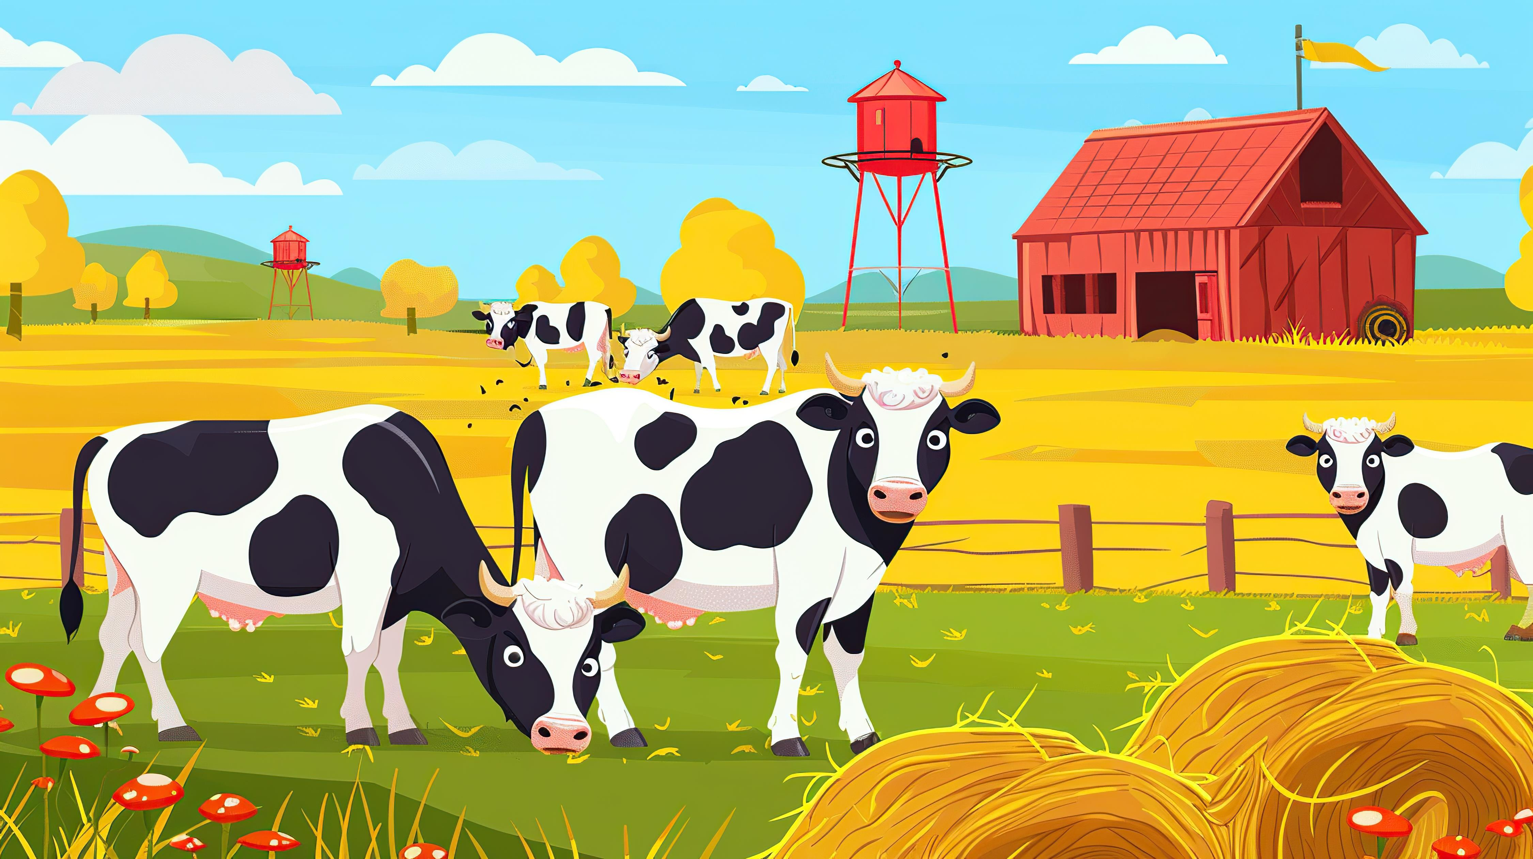

Kể tên một số dạng toán đã học liên quan đến các phép tính với số tự nhiên

Slide 9
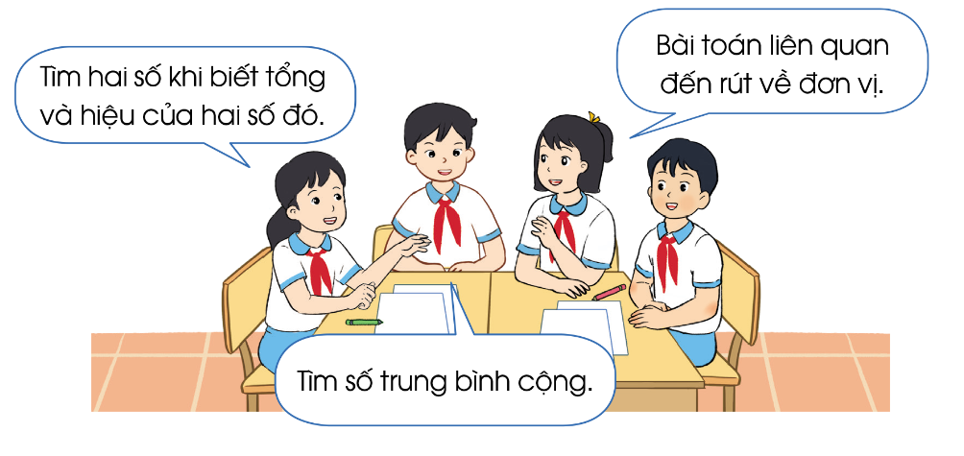

Slide 10




Slide 11
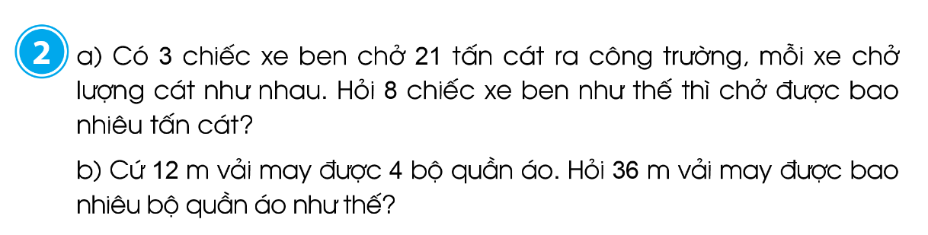
Bài toán cho biết gì?
Bài toán hỏi gì?

Slide 12
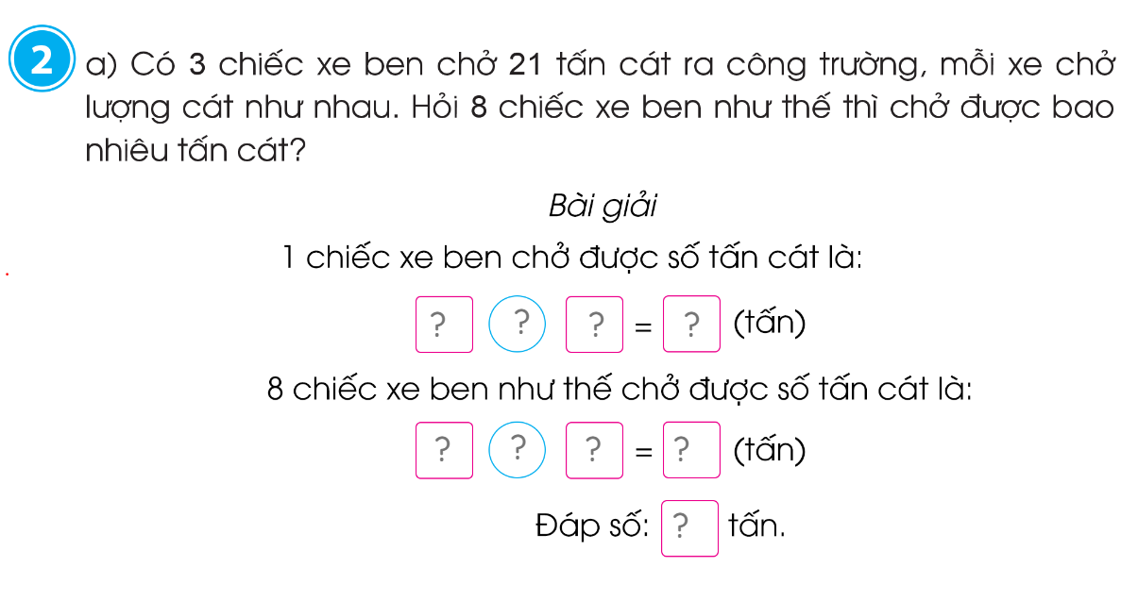

Slide 13
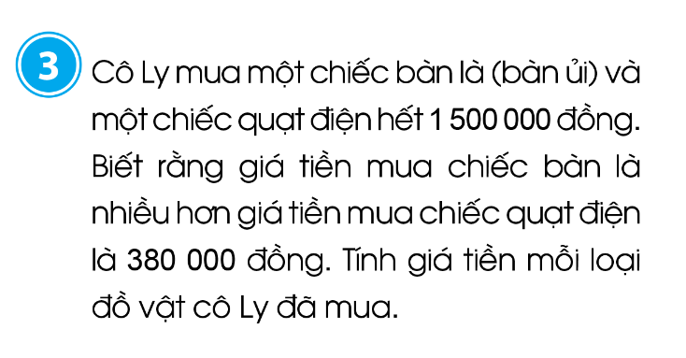
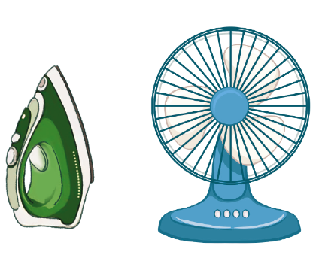
Bài toán cho biết gì?
Bài toán hỏi gì?

Slide 14
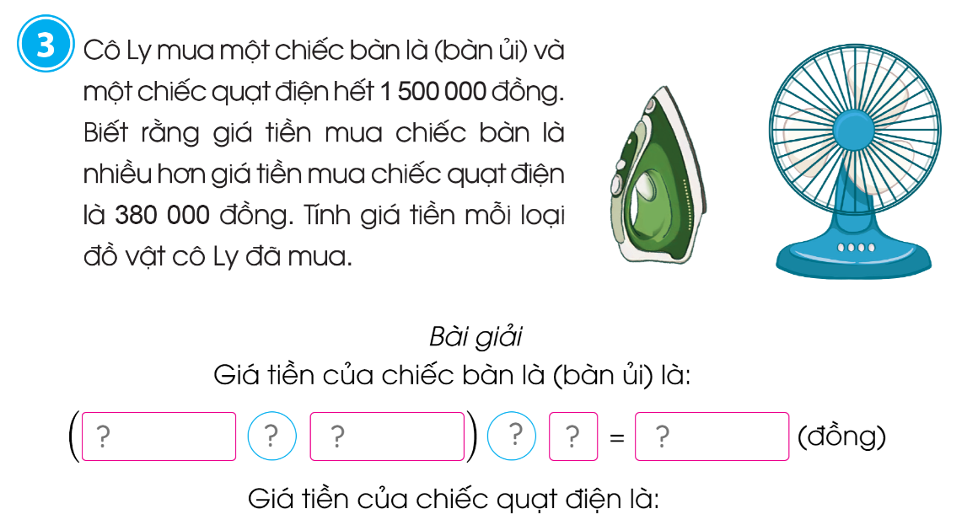
Notes:
Lưu ý cách đọc 40/100
Vậy là các con vừa ôn lại cách đọc và viết PS rồi đấy. Chúng ta sẽ cùng đọc lại 1 lần nữa những ps đã học từ nãy đến giwof nhé

Slide 15

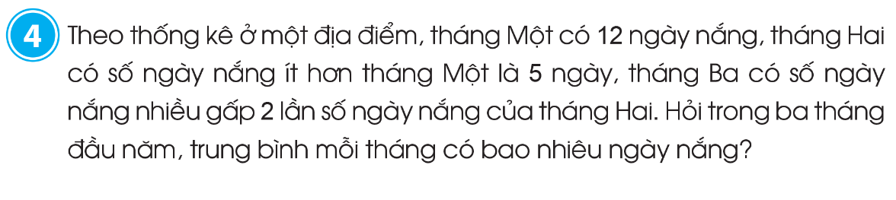


Slide 16
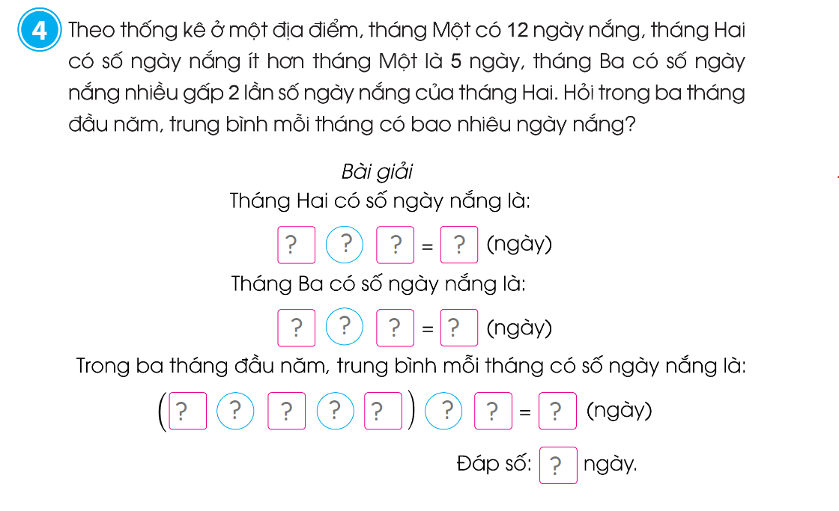

Slide 17
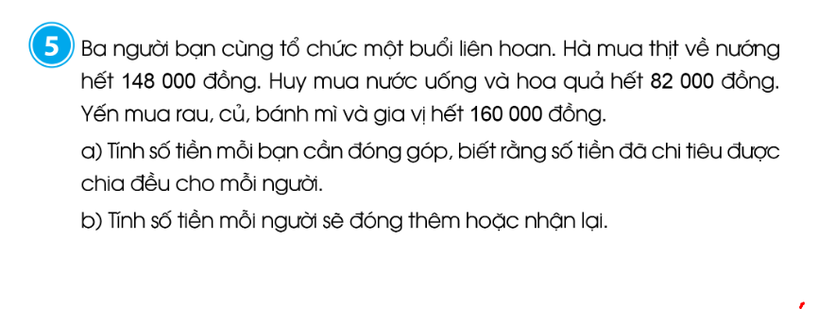

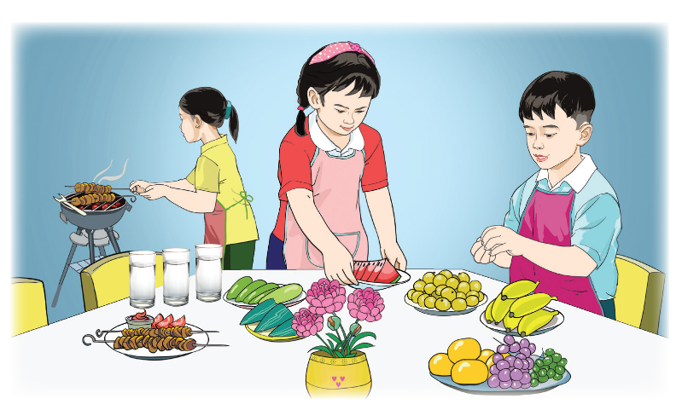
Bài toán cho biết gì?

Slide 18
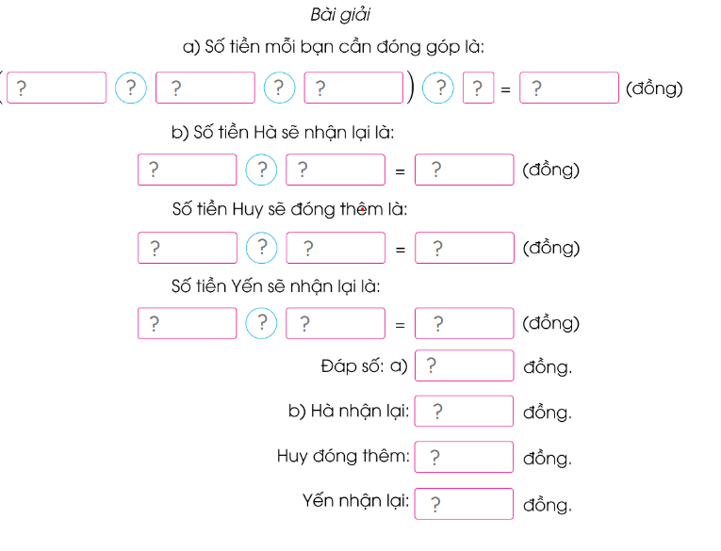

Slide 19

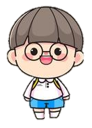
Các bạn hãy ôn lại các dạng toán mà chúng ta vừa ôn nhé!

Slide 20


Slide 21
Dặn dò
点击添加文本
点击添加文本
点击添加文本
点击添加文本

